Slide 1
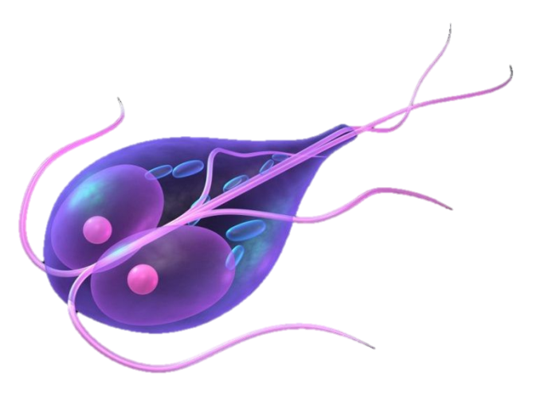
Противопротозойные средства. Лекарственные средства для лечения лямблиоза и трихомониаза.
Работу выполнила Щербань Д.А., 313 пед.

Slide 2
План
Актуальность темы
Понятие и классификация противопротозоиных препаратов
Лямблиоз и его лечение
Трихомониаз и его лечение
Заключение

Slide 3
Актуальность
Протозойные заболевания остаются распространённой проблемой, несмотря на развитие гигиенических условий общества. Главную группу риска по лямблиозу составляют дети, так как они не всегда соблюдают правила гигиены и любят общаться с животными. Трихомониазу подвержены все люди, ведущие половую жизнь, мужчины и женщины в равной степени.
ссылка ссылка
заболеваемость населения по основным классам болезней

Slide 4
Противопротозойные средства
- это лекарственные средства, применяемые для лечения заболеваний, вызванных патогенными простейшими.
ссылка

Slide 5
Классификация
Средства, применяемые для профилактики и лечения малярии - хлорохин, гидроксихлорохин, мефлохин
Средства, применяемы для лечения амебиаза - работающие в просвете органа (интетрикс) - системные или тканевые (метронидазол, трихопол, секнидазол)
Средства, применяемые при лечении лямблиоза - метронидазол, албендазол, нифурател
Средства, применяемые для лечения трихомониаза - метронидазол, тинидазол, орнидазол
Средства, применяемы при лечении токсоплазмоза - сульфадимезин, ко-тримоксазол, спирамицин

Slide 6
Средства, применяемые при лечении балантидиаза - тетрациклин, метронидазол, тинидазол
Средства, применяемые при лечении лейшманиозов - лечение кожного лейшманиоза (флуконазол, метронидазол) - лечение висцерального лейшманиоза (амфотерицин B)
ссылка ссылка ссылка ссылка ссылка ссылка ссылка ссылка ссылка ссылка ссылка

Slide 7
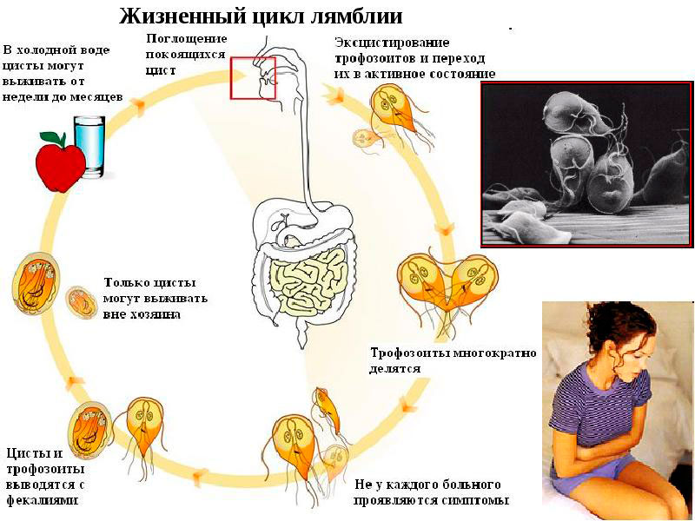
Лямблиоз
- Паразитарная инвазия, протекающая в виде латентных и манифестных форм, преимущественно в виде нарушений функции кишечника.
Этиология | Lamblia Intestinalis
Источник заражения | Человек, свинья, обезьяна, кошки
Механизм заражения | Фекально-оральный
Место обитания | Тонкий кишечник
Клинические проявления | Снижение аппетита, боли в животе, недомогание, отрыжка, диарея/запор
ссылка ссылка

Slide 8
Развитие патологических проявлений при лямблиозе зависит от:
Вирулентности возбудителя
Инфекционной дозы
Количества и концентрации соляной кислоты в желудке
Иммунного статуса индивидуума
ссылка

Slide 9
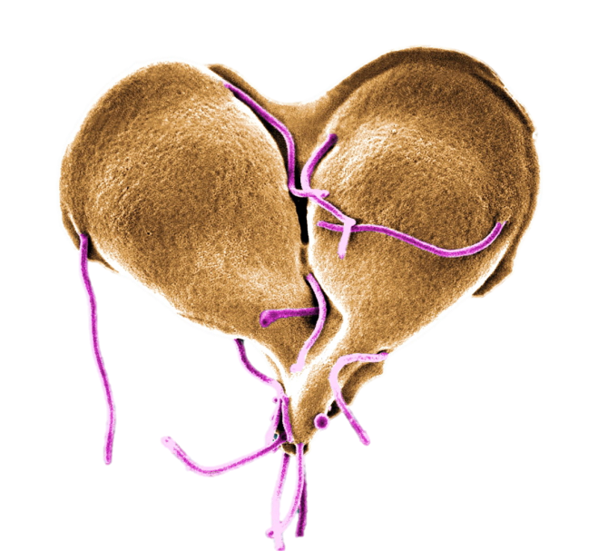
Лечение лямблиоза
Из-за опасности усиления интоксикации в первые дни лечения применять противолямблиозные препараты короткими курсами нецелесообразно. Препараты короткого курса или однократного применения лучше использовать для повторного курса, проводить который рекомендуется через 7–10 дней после первого.
ссылка

Slide 10
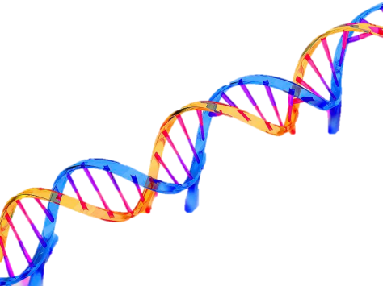
Препараты для лечения лямблиоза
Производное 5-нитрамидазола – МЕТРОНИДАЗОЛ
МД:
Белковые комплексы клетки
ДНК
Метронидазол взаимодействует с внутриклеточными белками, превращаясь в восстановленную форму, которая ингибирует синтез нуклеиновых кислот.
H+
Метронидазол
Форма с восстановленной нитрогруппой
ссылка ссылка
Ингибирование синтеза нукл. кислот, смерть клетки

Slide 11
Метронидазол
ФК (при пероральном приёме): - быстро всасывается, приём пищи не влияет - биодоступность 80% - связь с белками до 20% - быстро проникает в ткани, грудное молоко, плацентарный барьер - выводится в основном почками - Т1/2 = 8-10 часов
Применяется с 6 лет !
Взрослые и дети от 16 лет: Rp.: Tabl. Metronidazoli 0,5 N30 D.S. Внутрь по 1 таблетки 3 раза в день, 7 дней.
Дети 6-15 лет: Rp.: Tabl. Metronidazoli 0,25 N30 D.S. Внутрь по 1 таблетке 2 раза в день, 7 дней.
ссылка ссылка

Slide 12
ПРЕПАРАТЫ ДЛЯ ЛЕЧЕНИЯ ЛЯМБЛИОЗА
АЛБЕНДАЗОЛ (НЕМОЗОЛ)
МД:
Поступление в паразита
Блокирует активность микротубулярной системы; Снижает поступление глюкозы в паразита
ПРЕКРАЩЕНИЕ ДЕЛЕНИЯ/СМЕРТЬ
ссылка ссылка ссылка

Slide 13
АЛБЕНДАЗОЛ (Немозол)
ФК (таблетки для внутреннего применения) - плохо абсорбируется из ЖКТ - приём жирной пищи повышает всасываемость в 5 раз - биодоступность низкая - метаболизируется в печени - полностью распространяется по организму - выводится почками - Т1/2 = 8-12 ч
Применяется с 1 года!
Взрослые и дети после 3-х лет: Rp.: Tabl. Albendazoli 0,4 N5 D.S. Внутрь по 1 таблетки 1 раз в день, 5 дней.
Дети до 10 кг, старше года: Rp.: Susp. Albendazoli 2%-20ml D.t.d. N3 S.Внутрь по 10 ml 1 раз в день, 5 дней.
Дети до 3-х лет больше 10 кг: Rp.: Susp.: Albendazoli 2%-20ml D.t.d. N 5 S. Внутрь по 20 ml 1 раз в день, 5 дней.
ссылка ссылка ссылка

Slide 14
Нифурател (макмирор)
Противомикробное и противопротозойное средство, группа нитрофуранов
Низкая токсичность, широкий спектр действия
Дети (до 18 лет) по 0,015 на 1 кг массы тела: Rp.: Tabl. Nifurateli 0,2 N20 D.S. Внутрь по 2 таблетки 2 раза в день, 7 дней.
Взрослые: Rp.: Tabl. Nifurateli 0,2 N20 D.S. Внутрь по 2 таблетки 3 раза в день, 7 дней.
ссылка ссылка

Slide 15
Другие средства
НИФУРОКСАЗИД (СТОПДИАР)
При резистентности лямблий к предыдущим препаратам
Плохая переносимость прошлых препаратов
Нет достаточной доказательной базы для назначения нифуроксазида
Rp.: Susp. Nifuroxazidi 4,4%-90 ml D.t.d. N 1 S.
Применять не более 7 дней!
Возраст | Дозировка (принимать внутрь)
1-6 мес. | 2,5 мл (1 маленькая мерная ложка) 2 раза в сутки
6 мес. – 3 г. | 2,5 мл (1 маленькая мерная ложка) 3 раза в сутки
3-6 лет | 5 мл (1 большая мерная ложка) 3 раза в сутки
6-18 лет | 5 мл (1 большая мерная ложка) 3-4 раза в сутки
взрослые | 5 мл (1 большая мерная ложка) 4 раза в сутки
ссылка ссылка

Slide 16
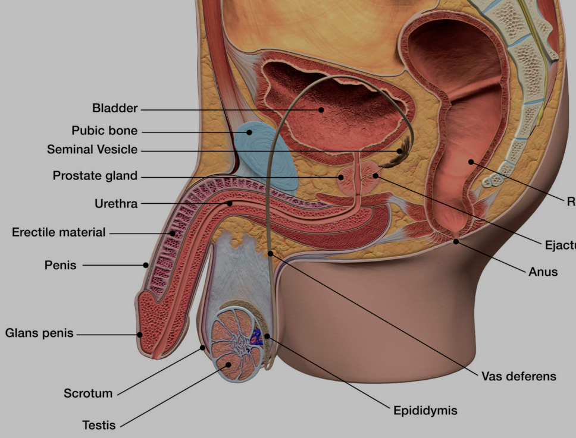
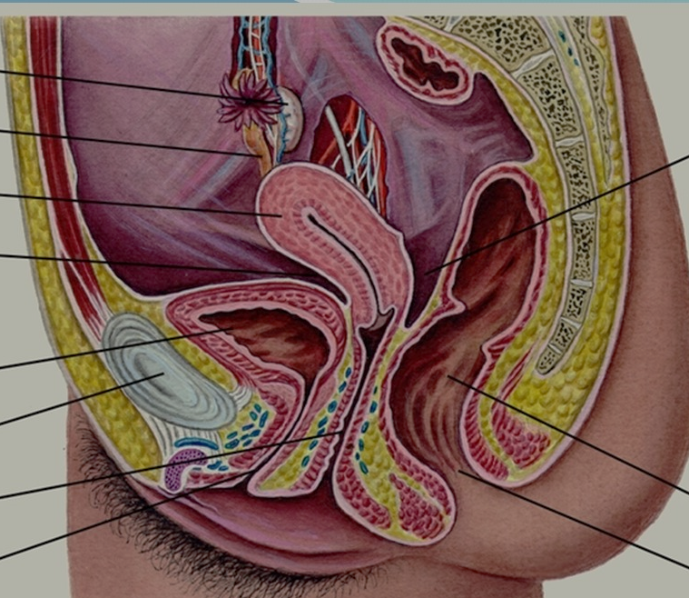
Трихомониаз
- это инфекция, передаваемая половым путём, возбудителем которой является Trichomonas vaginalis.
Путь передачи | Половой, вертикальный
Источник заражения | Больной человек
Тропизм трихомонады | Плоский эпителий
Питание | За счёт слизистого секрета, апоптозных клеток, облигатной флоры
ссылка ссылка ссылка
Наиболее частая Наиболее редкая локализация

Slide 17
Жалобы при трихомониазе
- выделения из половых путей серо-желтого цвета, нередко — пенистые, с неприятным запахом; слизистые выделения из полового члена - зуд, жжение в области половых органов; - болезненность во время половых контактов (диспареуния); - зуд, жжение, болезненность при мочеиспускании (дизурия); - дискомфорт и/или боль в нижней части живота - боль в промежности с иррадиацией в прямую кишку; - эрозивно-язвенные высыпания на коже головки полового члена; - гематоспермия (редко);
ссылка

Slide 18
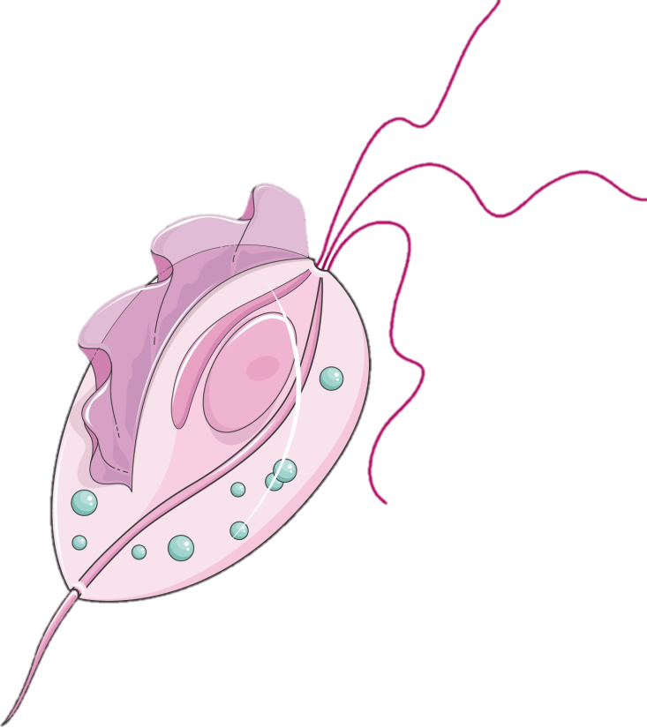
Лечение трихомониаза
Для лечения трихомониаза используются препараты группы нитроимидазола (метронидазол, тинидазол, орнидазол).
Назначается как местное, так и системная терапия.
У женщин применение местной терапии распространено наиболее широко, чем у мужчин.
Лечение одновременно обоих половых партнёров!!!
Существует два подхода к лечению трихомониаза. Лучшие результаты показывает подход с длительным применением (5-7 дней) и меньшей дозой препарата, чем с высокой дозой однократно.
ссылка ссылка ссылка ссылка

Slide 19
Препарат Выбора
МЕТРОНИДАЗОЛ
Подтверждённая эффективность лечения
Доступность
Беременным разрешён не ранее II триместра
Системное применение при подтверждённом диагнозе: Rp.: Tabl. Metronidazoli 0,5 N30 D.S. Внутрь по 1 таблетки 2 раза в день, 7 дней.
Детям: - по 0,01 на 1 кг массы тела 3 раза в сутки, 5 дней.
Беременные: Rp.: Tabl. Metronidazoli 0,5 N30 D.S. Внутрь 4 таблетки однократно.
ссылка ссылка ссылка ссылка
ссылка

Slide 20
Местное лечение: - при применении метронидазола 0,75 + миконазола нитрат 0,2 (Нео-Пенотран Фортэ) лечение трихомониаза сопоставимо с применением 2,0 метронидазола перорально однократно, также такое лечение предпочтительно при неподтверждённом диагнозе (подозрении на трихомониаз):
Rp.: Metronidazoli 0,75 Myconazoli 0,2 D.t.d. N 7 S. По 1 суппозиторию 1 раз в день, 7 дней.
ссылка ссылка

Slide 21
Орнидазол
Легче переносится, чем метронидазол
Сопровождается меньшими побочными эффектами
Лучше (по сравнению с метронидазолом) подавляет активность провоспалительных цитокинов
Меньше доказательной базы по эффективности препарата
Rp.: Tabl. Ornidazoli 0,5 N30 D.S. Внутрь по 1 теблетке 2 раза в сутки, 5 дней.
Детям по 0,025 на 1 кг массы тела перорально 5 дней
ссылка ссылка

Slide 22
Тинидазол
Частые побочные эффекты группы нитроимидазола: - аллергические реакции - диспепсические явления (при пероральном приеме) - боли в животе - потеря аппетита - головокуржения, слабость - тревожность - редко транзиторная лейкопения - раздражение, зуд при местном применении
Rp.: Tabl. Tinidazoli 0,5 N30 D.S. Внутрь по 1 таблетке 2 раза в день, 5 дней.
ссылка ссылка ссылка

Slide 23
Заключение
Лечение лямблий и трихомониаз обычно не вызывает особых трудностей. Основным препаратом выбора при двух заболеваниях является метронидазол. Даже если паразиты оказываются нечувствительными к нему, то есть ряд других препаратов, позволяющих побороть их.

Slide 24
СПАСИБО ЗА ВНИМАНИЕ!

